Slide 1




Data &
Analítica
Roberto Inchaustegui
Operations Manager

Slide 2
SOBRE MÍ
Estudios
Ingeniero de sistemas
Master en gestión de tecnología
Experiencia laboral
Consultoría de tecnología, gestión, data y analítica, estrategia de datos
Áreas de interés
Roberto Inchaustegui
Operations Manager
Data, analítica, tecnología, gestión del cambio, gestión y diseño

Slide 3
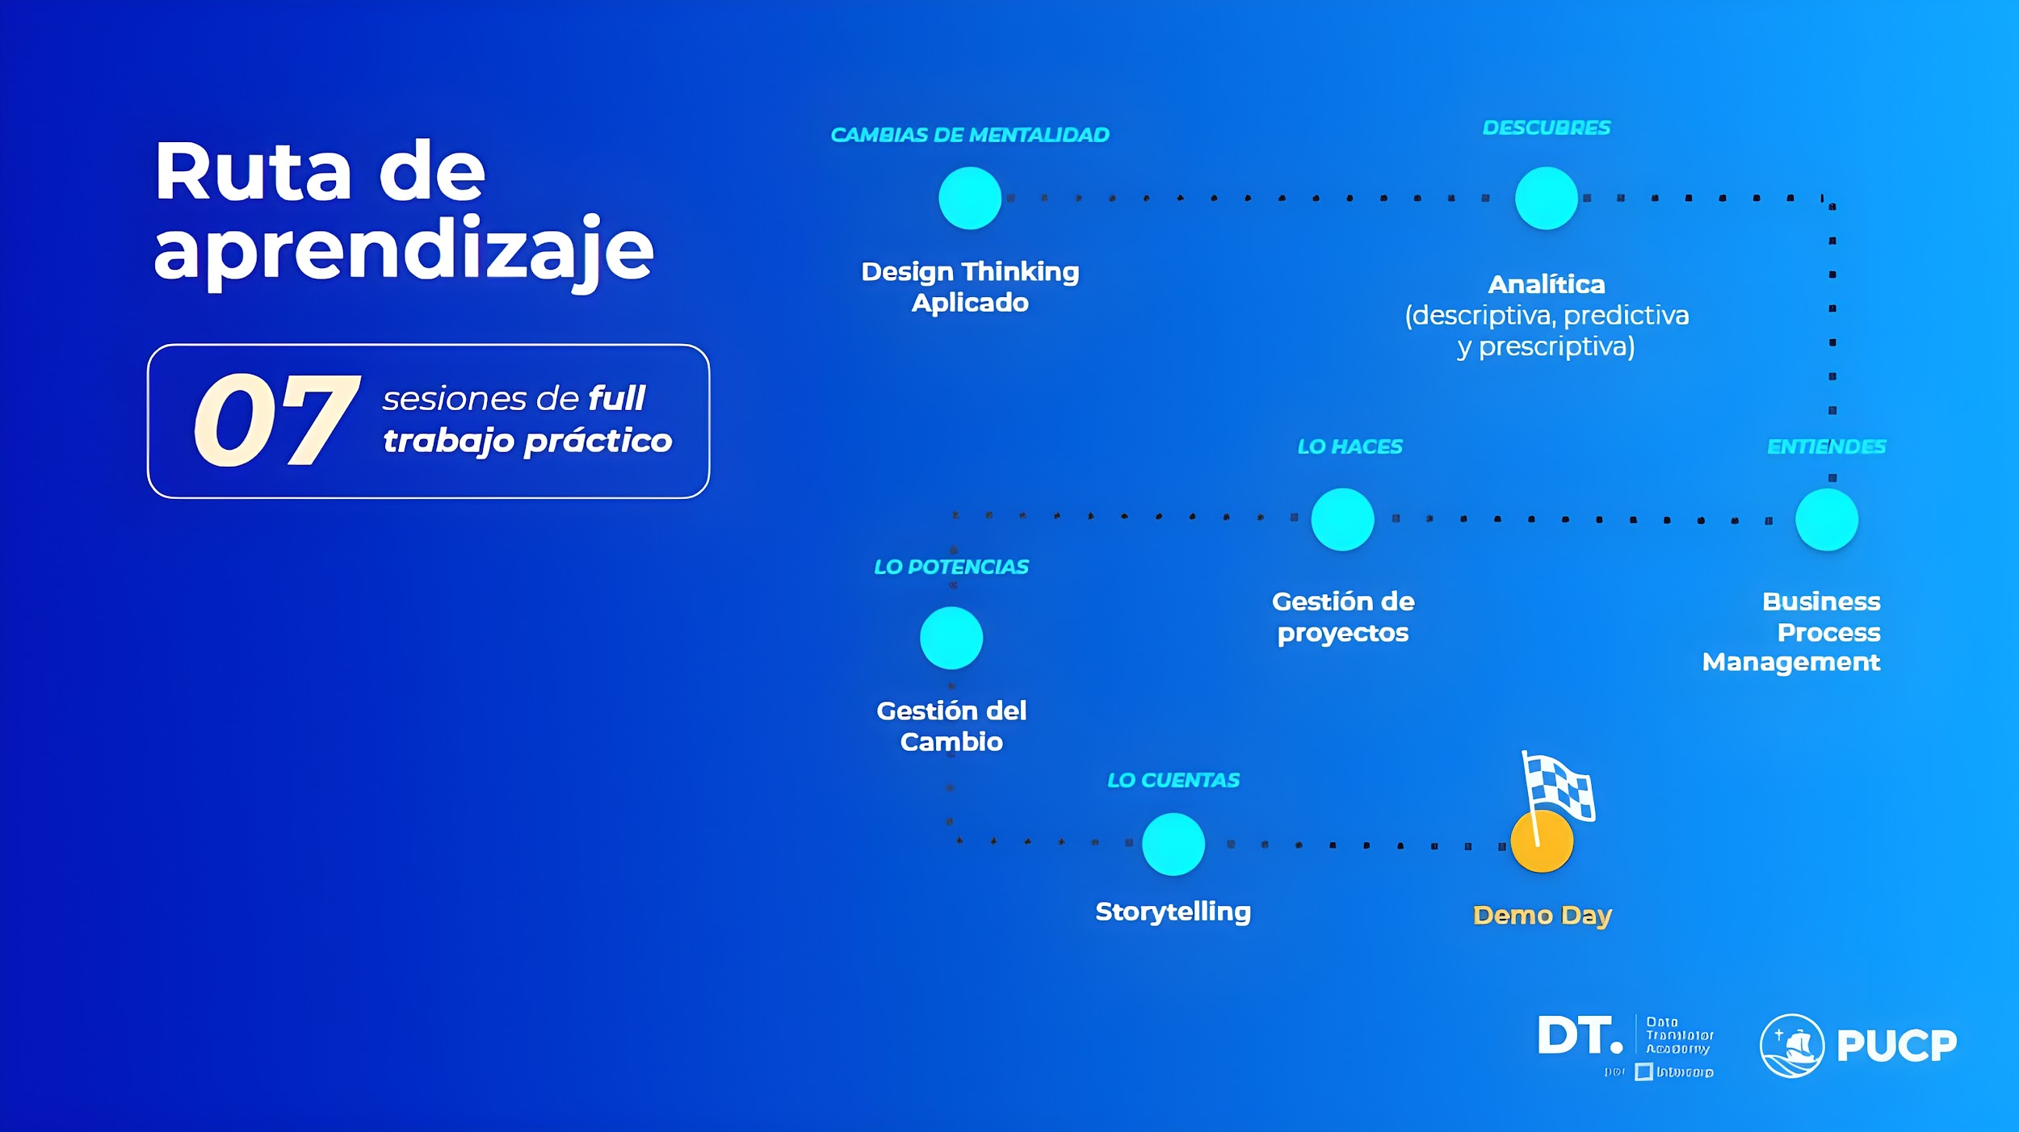

Slide 4

AGENDA
01
Analytics Journey
02
Enfoque translator: research, development
03
Entregables clave
04
Caso práctico

Slide 5


03
Resumen de talleres
Design Thinking Aplicado + Procesos
Analítica (descriptiva, predictiva y prescriptiva)
Business Process Management
Desde el foco en la metodología:
HCD: People, Business, Technology
Identificar el problema, cliente y ecosistema
Job to be done (insights)
Ideación y conceptos de solución
Aterrizando los conceptos a la práctica:
MVP, BMC, Lean Startup, Testing, UX
Aplicando Design Thinking en entornos de
Emprendimiento
Innovación Corporativa
Iniciativas analíticas
Analytics Journey
Introducción al analytics journey
Analitica Descriptiva
Analitica Diagnostica
Analitica Predictiva
Analitica Prescriptiva
Enfoque translation: Research,
development
Research, business, and development.
CRISP y ASUM-DM
Entregables Clave
Propuesta de solución analitica
Customer Journey
Introducción al Customer Journey y creación flujo
Flujo de procesos/funcional
Introducción al BPM (Business Process Management) ¿Qué es? ¿y para qué sirve?
Conceptos claves del BPMN2 (Business Process Modeling Notation 2.0)
Entregables Clave
Flujo customer journey
Flujo de procesos alto nivel
Flujo de procesos nivel operativo
Notes:
Oportunidad (Por qué)
Propuesta (Cómo)
Qué (comunidad)
Equipo, cómo lograrlo, beneficio
Capacidad de escalamiento

Slide 6
01
Analytics Journey

Slide 7
Madurez Analítica de una compañía
BUSINESS OUTCOMES

Slide 8



Madurez Analítica de una compañía
BUSINESS OUTCOMES
GROWTH
EFFICIENCY
LOYALTY

Slide 9
Madurez Analítica de una compañía
TECHNICAL FOUNDATIONS
x
BUSINESS FOUNDATIONS
=
BUSINESS OUTCOMES
GROWTH
EFFICIENCY
LOYALTY

Slide 10



Madurez Analítica de una compañía
TECHNICAL FOUNDATIONS
x
BUSINESS FOUNDATIONS
=
BUSINESS OUTCOMES
STRATEGY
GROWTH
PEOPLE
EFFICIENCY
PROCESSES
LOYALTY

Slide 11



Madurez Analítica de una compañía
TECHNICAL FOUNDATIONS
x
BUSINESS FOUNDATIONS
=
BUSINESS OUTCOMES
DATA
STRATEGY
GROWTH
ANALYTICS
PEOPLE
EFFICIENCY
TECH
PROCESSES
LOYALTY

Slide 12
Madurez Analítica de una compañía
TECHNICAL FOUNDATIONS
x
BUSINESS FOUNDATIONS
=
BUSINESS OUTCOMES
DATA
STRATEGY
GROWTH
ANALYTICS
PEOPLE
EFFICIENCY
TECH
PROCESSES
LOYALTY

Slide 13




Proyecto de disponibilización de datos
Fuentes
No integrado
✓ Definición y gestión del proyecto
✓ Gestión del cambio
Data Translator
Power User
Data Enabler
Notes:
Gobierno de datos
Gestión de metadatos
Calidad de datos
Protección de datos
Data Ops

Slide 14
Proyecto de disponibilización de datos
Fuentes
No integrado
✓ Definición y gestión del proyecto
✓ Gestión del cambio
Data Translator
✓ Creación del modelo de datos, considerando estas capacidades::
Gobierno de datos
Gestión de metadatos
Calidad de datos
Protección de datos
✓ Pruebas
Power User
Data Enabler
Notes:
Gobierno de datos
Gestión de metadatos
Calidad de datos
Protección de datos
Data Ops

Slide 15


Proyecto de disponibilización de datos
Fuentes
Capa Raw
No integrado
X entidades
Y tablas
✓ Definición y gestión del proyecto
✓ Gestión del cambio
Data Translator
✓ Creación del modelo de datos, considerando estas capacidades::
Gobierno de datos
Gestión de metadatos
Calidad de datos
Protección de datos
✓ Pruebas
Power User
Data Enabler
Notes:
Gobierno de datos
Gestión de metadatos
Calidad de datos
Protección de datos
Data Ops

Slide 16


Proyecto de disponibilización de datos
Fuentes
Capa Raw
Capa Master
No integrado
X entidades
Y tablas
Gobierno
✓ Definición y gestión del proyecto
✓ Gestión del cambio
Data Translator
✓ Creación del modelo de datos, considerando estas capacidades::
Gobierno de datos
Gestión de metadatos
Calidad de datos
Protección de datos
✓ Pruebas
Power User
Data Enabler
Notes:
Gobierno de datos
Gestión de metadatos
Calidad de datos
Protección de datos
Data Ops

Slide 17


Proyecto de disponibilización de datos
Fuentes
Capa Raw
Capa Master
Capa de Explotación
No integrado
X entidades
Y tablas
Gobierno
Gobierno
✓ Definición y gestión del proyecto
✓ Gestión del cambio
Data Translator
✓ Creación del modelo de datos, considerando estas capacidades::
Gobierno de datos
Gestión de metadatos
Calidad de datos
Protección de datos
✓ Pruebas
Power User
Data Enabler
Notes:
Gobierno de datos
Gestión de metadatos
Calidad de datos
Protección de datos
Data Ops

Slide 18
Proyecto de disponibilización de datos
Fuentes
Capa Raw
Capa Master
Capa de Explotación
Visualización
Modelo Analítico
No integrado
X entidades
Y tablas
Gobierno
Gobierno
✓ Definición y gestión del proyecto
✓ Gestión del cambio
Data Translator
✓ Creación del modelo de datos, considerando estas capacidades::
Gobierno de datos
Gestión de metadatos
Calidad de datos
Protección de datos
✓ Pruebas
Power User
Data Enabler
Notes:
Gobierno de datos
Gestión de metadatos
Calidad de datos
Protección de datos
Data Ops

Slide 19

Proyecto de disponibilización de datos
Fuentes
Capa Raw
Capa Master
Capa de Explotación
Visualización
Modelo Analítico
No integrado
X entidades
Y tablas
Gobierno
Gobierno
Data Engineer
Data Engineer
Data Engineer
✓ Creación del flujos de datos, considerando esta capacidad:
DataOps
✓ Pruebas
✓ Definición y gestión del proyecto
✓ Gestión del cambio
Data Translator
✓ Creación del modelo de datos, considerando estas capacidades::
Gobierno de datos
Gestión de metadatos
Calidad de datos
Protección de datos
✓ Pruebas
Power User
Data Enabler
Notes:
Gobierno de datos
Gestión de metadatos
Calidad de datos
Protección de datos
Data Ops

Slide 20
Madurez Analítica de una compañía
TECHNICAL FOUNDATIONS
x
BUSINESS FOUNDATIONS
=
BUSINESS OUTCOMES
DATA
STRATEGY
GROWTH
ANALYTICS
PEOPLE
EFFICIENCY
TECH
PROCESSES
LOYALTY

Slide 21
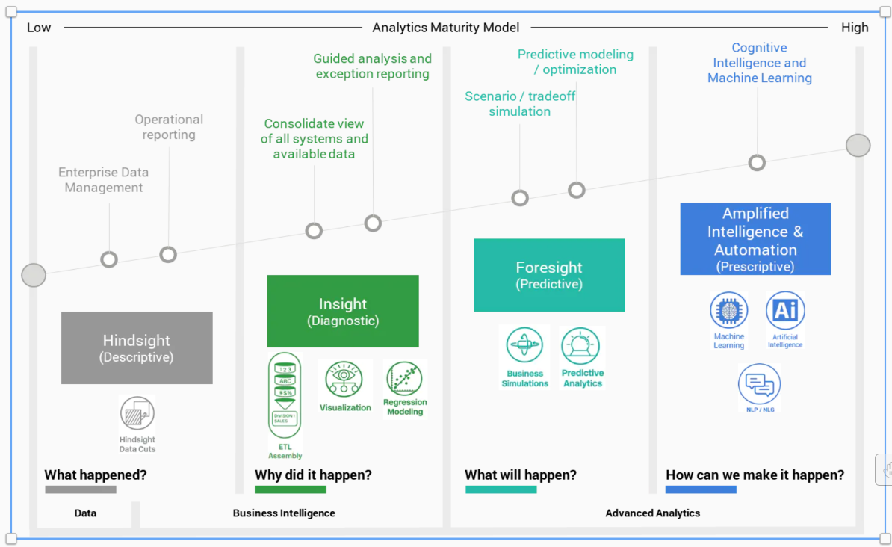
Analytics Journey
Notes:
Machine learningl: https://www.youtube.com/watch?v=KytW151dpqU
Aprendizaje supervisado y no supervisado: https://www.youtube.com/watch?v=oT3arRRB2Cw

Slide 22

Analytics Journey
¿Qué sucedió?
Analítica Descriptiva
Visualización
Fuente: Baker Tilly’s Data Analytics maturity model
Notes:
Baker Tilly’s Data Analytics maturity model

Slide 23
Analytics Journey
¿Por qué sucedió?
¿Qué sucedió?
Analítica Diagnóstica
Analítica Descriptiva
Visualización
Visualización
Business Intelligence
Fuente: Baker Tilly’s Data Analytics maturity model
Notes:
Baker Tilly’s Data Analytics maturity model

Slide 24

Analytics Journey
¿Qué sucederá?
¿Por qué sucedió?
Analpitica Predictiva
¿Qué sucedió?
Analítica Diagnóstica
Analítica Descriptiva
Predicciones y simulaciones de negocio
Visualización
Visualización
Business Intelligence
Advanced Analytics
Fuente: Baker Tilly’s Data Analytics maturity model
Notes:
Baker Tilly’s Data Analytics maturity model

Slide 25

Analytics Journey
¿Cómo podemos hacer que suceda?
Analpitica Prescriptiva
¿Qué sucederá?
¿Por qué sucedió?
Analpitica Predictiva
¿Qué sucedió?
Analítica Diagnóstica
Automatización de toma de decisiones con machine learning
Analítica Descriptiva
Predicciones y simulaciones de negocio
Visualización
Visualización
Business Intelligence
Advanced Analytics
Fuente: Baker Tilly’s Data Analytics maturity model
Notes:
Baker Tilly’s Data Analytics maturity model

Slide 26

Proyecto de analítica descriptiva/diagnóstica
Capa de Explotación
Gobierno
Analista de Negocio
✓ Definición de KPI’s gobernados
✓ Definición, gestión del proyecto y gestión del cambio
Power User
Data Translator

Slide 27


Proyecto de analítica descriptiva/diagnóstica
Capa de Explotación
Maqueta
Gobierno
Data Visualization Specialist
Analista de Negocio
✓ Definición de KPI’s gobernados
✓ Gestión del proyecto y gestión del cambio
Power User
Data Translator

Slide 28

Proyecto de analítica descriptiva/diagnóstica
Capa de Explotación
Maqueta
Dashboard
Gobierno
✓ Construcción de flujo de datos
Data Engineer
Data Visualization Specialist
Analista de Negocio
✓ Definición de KPI’s gobernados
✓ Gestión del proyecto y gestión del cambio
Power User
Data Translator

Slide 29

Ejemplo: analítica descriptiva/diagnóstica
Ejemplo: https://public.tableau.com/app/profile/roony/viz/Superstore_16390835368830/Dashboard1
Notes:
https://public.tableau.com/app/profile/roony/viz/Superstore_16390835368830/Dashboard1

Slide 30
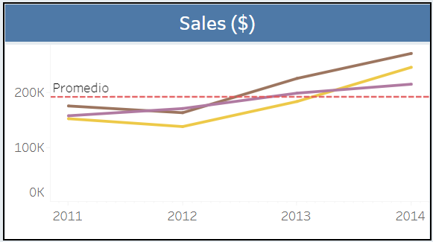
Ejemplo: analítica descriptiva/diagnóstica
Descriptiva
Ejemplo: https://public.tableau.com/app/profile/roony/viz/Superstore_16390835368830/Dashboard1
Notes:
https://public.tableau.com/app/profile/roony/viz/Superstore_16390835368830/Dashboard1

Slide 31
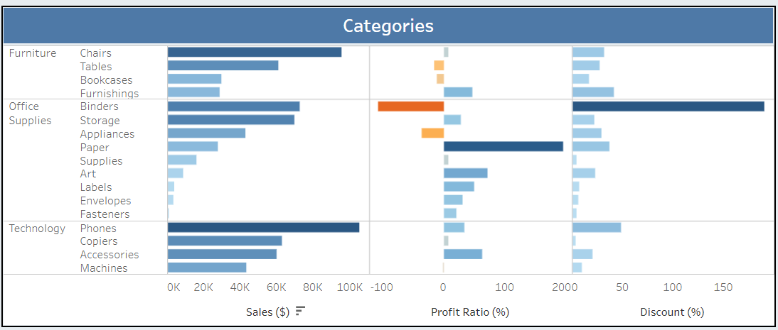
Ejemplo: analítica descriptiva/diagnóstica
Descriptiva
Diagnóstica
Ejemplo: https://public.tableau.com/app/profile/roony/viz/Superstore_16390835368830/Dashboard1
Notes:
https://public.tableau.com/app/profile/roony/viz/Superstore_16390835368830/Dashboard1

Slide 32
Herramientas y buenas prácticas de visualización
Herramientas:

Slide 33



Herramientas y buenas prácticas de visualización
Herramientas:

Slide 34
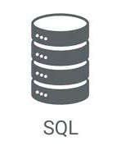
Herramientas y buenas prácticas de visualización
Herramientas:
+

Slide 35



Herramientas y buenas prácticas de visualización
Herramientas:
+
+

Slide 36
Herramientas y buenas prácticas de visualización
Herramientas:
+
+
Buenas prácticas:
Conoce a tu audiencia.
Conoce tus datos.
Usa colores cuando tenga sentido.
Menos es más, y simple es usualmente mejor.
Consigue feedback temprano y seguido.

Slide 37
Proyecto de analítica predictiva/prescriptiva
Capa de Explotación
Gobierno
Power User
✓ Definición y gestión del proyecto
✓ Gestión del cambio
Data Translator

Slide 38
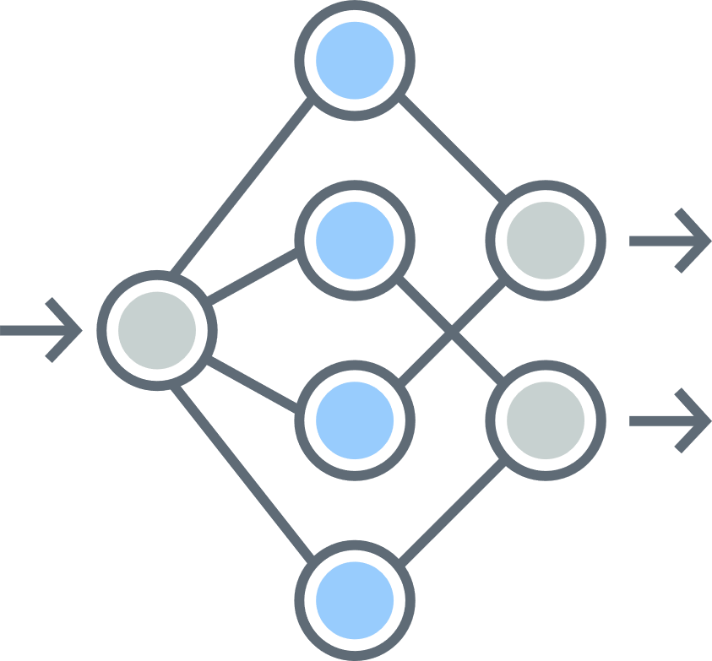

Proyecto de analítica predictiva/prescriptiva
Capa de Explotación
Modelo Analítico
Gobierno
Power User
Data Scientist
✓ Definición y gestión del proyecto
✓ Gestión del cambio
Data Translator

Slide 39


Proyecto de analítica predictiva/prescriptiva
Capa de Explotación
Modelo Analítico
Resultados
Gobierno
Power User
Data Scientist
Data Engineer
ML Engineer
✓ Definición y gestión del proyecto
✓ Gestión del cambio
Data Translator

Slide 40


Ejemplo: analítica predictiva/prescriptiva
Farmacia Independiente
Distribuidor

Slide 41


Ejemplo: analítica predictiva/prescriptiva
Farmacia Independiente
Distribuidor
Procesos manuales y no sistematizados
Flujo de caja limitado

Slide 42




Ejemplo: analítica predictiva/prescriptiva
Farmacia Independiente
Distribuidor
Visita Presencial estándar del mercado
Procesos manuales y no sistematizados
Vendedor realiza gestión de cobranza/Ventas
Flujo de caja limitado
Manejan portafolio de más de 5,000 sku´s
Poco tiempo en el PDV (40min)

Slide 43










Road Map
Se realizó un trabajo colaborativo con el Equipo Comercial de Empresa y el Data Office de Intercorp
Vendedores Piloto Lima = 19
Vendedores piloto provincias = 37 (13 Norte, 10 Sur, 9 Centro y 5 Oriente)
Hipótesis elegida: “B”
Capacitaciones FF.VV
Vendedores Piloto Lima = 6
TI 🡪 Automatización de carga
Salida al campo con FF.VV
Vendedores en proyecto = 77
Lima = 26 – Provincias = 51
Categorización de productos
Evaluación de hipótesis “A” y “B”
Quimiventas 🡪Motivo de no compra
Mar.20 – May. 20
Jun.20 – Ago.20
Set. 20
Oct. 20
Nov. 20
Dic. 20
Ene.21 – Feb.21
Mar.21 – Abr.21
May. ’21 - Actualidad
Definición de reglas de negocio
Vendedores Piloto Lima = 6
Vendedores Piloto Lima = 19
Llegada en más del 50% de RR.VV horizontales
Mejoras técnicas:
Producto Garantizado
Filtrar productos sin stock
Almacenar rechazos por parte del cliente
Análisis del modelo
Evaluación de hipótesis “A”
Vendedores piloto provincias = 10 (7 Norte y 3 Sur)
Automatización de carga
Cambio en la hipótesis por considerar ( “B” y “C”)
Definición reglas de negocio
Mar 20 – Feb 21

Slide 44
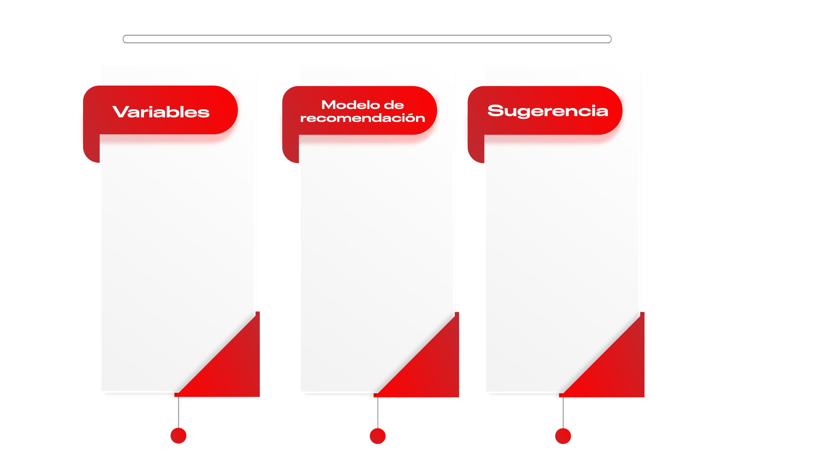
Ejemplo: analítica predictiva/prescriptiva
Frecuencia
S c o r e
Fechas de compras
Ventas

Slide 45

Ejemplo: analítica predictiva/prescriptiva
Frecuencia
S c o r e
Filtro colaborativo
Fechas de compras
Ventas

Slide 46
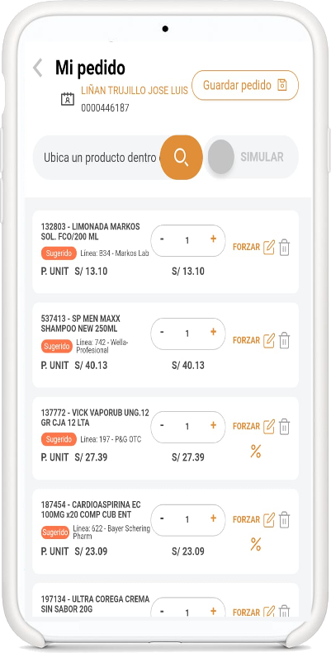
Ejemplo: analítica predictiva/prescriptiva
Frecuencia
S c o r e
Filtro colaborativo
5 sku’s históricos
Fechas de compras
Ventas
5 sku’s nuevos
*Tablet del vendedor

Slide 47
Herramientas y algoritmos de modelado
Herramientas:

Slide 48
Herramientas y algoritmos de modelado
Herramientas:
+

Slide 49


Herramientas y algoritmos de modelado
Herramientas:
+
+

Slide 50
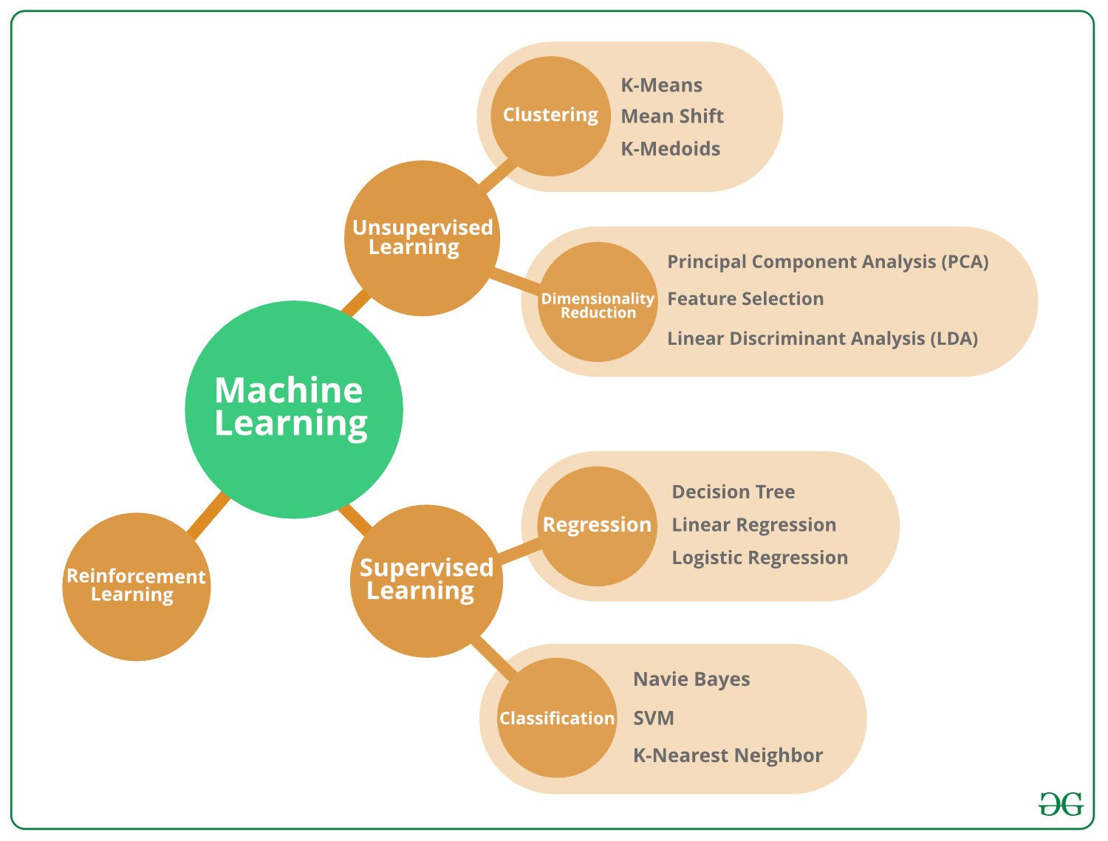
Herramientas y algoritmos de modelado
Herramientas:
+
+
Algoritmos:

Slide 51
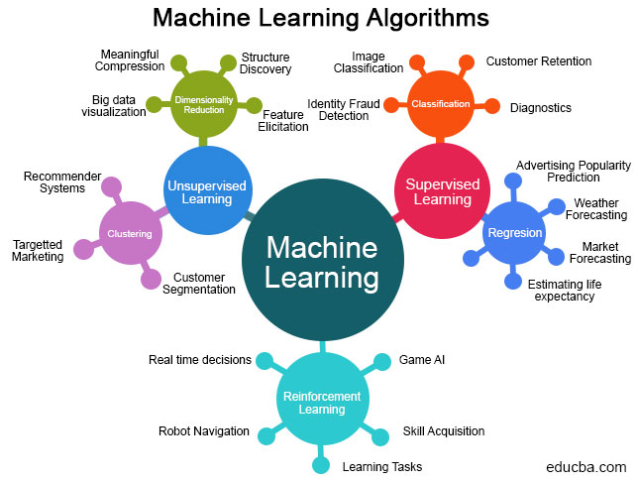
Herramientas y algoritmos de modelado
Herramientas:
+
+
Algoritmos:

Slide 52
02
Enfoque
data translator:
research & development

Slide 53


Enfoque data translator
Notes:
Development: Utiliza lo que ya se conoce del research

Slide 54
Visión holística
PEOPLE
Notes:
Oportunidad (Por qué)
Propuesta (Cómo)
Qué (comunidad)
Equipo, cómo lograrlo, beneficio
Capacidad de escalamiento

Slide 55
Visión holística
PEOPLE
Data / Analítica
Notes:
Oportunidad (Por qué)
Propuesta (Cómo)
Qué (comunidad)
Equipo, cómo lograrlo, beneficio
Capacidad de escalamiento

Slide 56
Visión holística
PEOPLE
Business
Data / Analítica
Notes:
Oportunidad (Por qué)
Propuesta (Cómo)
Qué (comunidad)
Equipo, cómo lograrlo, beneficio
Capacidad de escalamiento

Slide 57
Visión holística
Procesos
PEOPLE
Business
Data / Analítica
Notes:
Oportunidad (Por qué)
Propuesta (Cómo)
Qué (comunidad)
Equipo, cómo lograrlo, beneficio
Capacidad de escalamiento

Slide 58
Visión holística
Gestión del
Cambio
Procesos
Experimentación
PEOPLE
Business
Data / Analítica
Notes:
Oportunidad (Por qué)
Propuesta (Cómo)
Qué (comunidad)
Equipo, cómo lograrlo, beneficio
Capacidad de escalamiento

Slide 59
Visión holística
Gestión del
Cambio
Procesos
Experimentación
PEOPLE
Business
Technology
Data / Analítica
Notes:
Oportunidad (Por qué)
Propuesta (Cómo)
Qué (comunidad)
Equipo, cómo lograrlo, beneficio
Capacidad de escalamiento

Slide 60

Visión holística
Gestión del
Cambio
Procesos
Experimentación
Balance en todas estas dimensiones
PEOPLE
Business
Technology
Data / Analítica
Gestión de proyectos
Notes:
Oportunidad (Por qué)
Propuesta (Cómo)
Qué (comunidad)
Equipo, cómo lograrlo, beneficio
Capacidad de escalamiento

Slide 61
03
Entregables clave

Slide 62
Flujo de trabajo end to end (funcional)
Notes:
Gobierno de datos
Gestión de metadatos
Calidad de datos
Protección de datos
Data Ops

Slide 63
Flujo de trabajo end to end (funcional)
Fuentes
Capa Raw
Capa Master
Capa de Explotación
Notes:
Gobierno de datos
Gestión de metadatos
Calidad de datos
Protección de datos
Data Ops

Slide 64
Flujo de trabajo end to end (funcional)
Maqueta
Dashboard
Fuentes
Capa Raw
Capa Master
Capa de Explotación
Notes:
Gobierno de datos
Gestión de metadatos
Calidad de datos
Protección de datos
Data Ops

Slide 65
Flujo de trabajo end to end (funcional)
Maqueta
Dashboard
Fuentes
Capa Raw
Capa Master
Capa de Explotación
Modelo Analítico
Resultados
Notes:
Gobierno de datos
Gestión de metadatos
Calidad de datos
Protección de datos
Data Ops

Slide 66
04
Caso
Práctico

Slide 67
Caso Práctico
Objetivo: diseñar una solución analítica (funcional)
(El alumno debe explicar que problema u oportunidad está solucionando y que tipo de analítica usaría para solucionarla)
Oportunidad: ¿Que quiero solucionar?
Tipo de analítica: ¿Que tipo de analítica usaría?
Detalle de uso: ¿Cuál sería la salida de mi solución?
(si es un dashboard -> dibujar; si es un modelo -> que información daría y como la vería el usuario)

Slide 68


Gracias
Roberto Inchaustegui
Operations Manager
linkedin.com/in/rinchaustegui/

